Slide 1
課程地圖與 素養導向校本行事曆研發
109 學年普通型高級中等學校體育學科中心
公播版

Slide 2
分享大綱
WHY 為什麼要使用課程地圖？
WHAT 什麼是課程地圖？
WHO 哪些人需要課程地圖？
WHEN 課程地圖該何時使用？
WHERE 課程地圖行事曆應用於何處？
HOW 該如何發展課程地圖行事曆呢？

Slide 3
01 為什麼要使用課程地圖？
課程改革若有如地圖般的資訊，制訂決策或落實政策，才能有所依循。
素養導向的課程會帶我去哪呢？

Slide 4
教學現況
教學信念
學生需求
場地需求、器材限制、學校特色活動、班際競賽…
學生學習困難、未來能力培養
教學倦怠感、瓶頸

Slide 5
整理自甄曉蘭教授工作坊PPT
01 為什麼要使用課程地圖？
化繁為簡、以簡御繁！
了解課綱精神 掌握學科本質
清楚領綱內容（學習表現、學習內容）
萃取核心概念
明訂必備的知識與必學的能力
發展學科課程地圖/教學行事曆
設計並實踐素養導向教學與評量

Slide 6
整理自甄曉蘭教授工作坊PPT
02 什麼是課程地圖？
課程地圖(curriculum map)
是一種圖像組織、視覺化工具。
建構有系統性、層次性、完整性的學習進程。
課程知識的統整關係概覽。

Slide 7
整理自甄曉蘭教授工作坊PPT
02 什麼是課程地圖？
學科/領域課程地圖的知識佈局
學科課程地圖基本構成要素：教學過程與能力發展
核心概念(key/essential concepts)、主題或內容、或基本探究問題
學習評量的成果、學習表現
換言之，學科地圖描繪：學生需要學會的大概念、能力/素養、重要問題、教材教法建議、評量方式等

Slide 8
整理自甄曉蘭教授工作坊PPT
02 什麼是課程地圖？
課程地圖係連結教學，預期目標與成果的方法，
記載什麼時候教什麼、如何教，有助於
對照查核課程中缺漏或重疊之處
設計評量計畫
增進同僚之間對課程的的溝通
改進課程的連貫性
提升學生達成課程學習結果的可能性
促進教學實務的反思

Slide 9
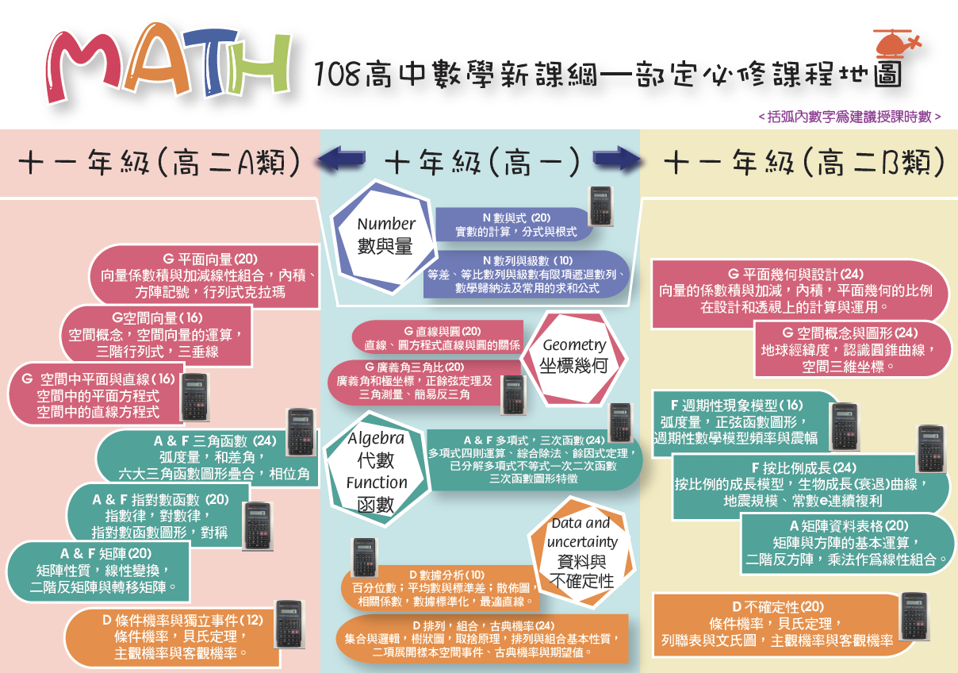
整理自甄曉蘭教授工作坊PPT
02 什麼是課程地圖？
普通高中音樂科課程地圖
別人怎麼做課程地圖？
台
灣
音
樂
西
洋
音
樂
創
作
演
奏
聲 波 元 素
組
織
元
素
音樂
素養
時
間
元
素
歌
唱
表 現 元 素
欣
賞
世 界 音 樂

Slide 10
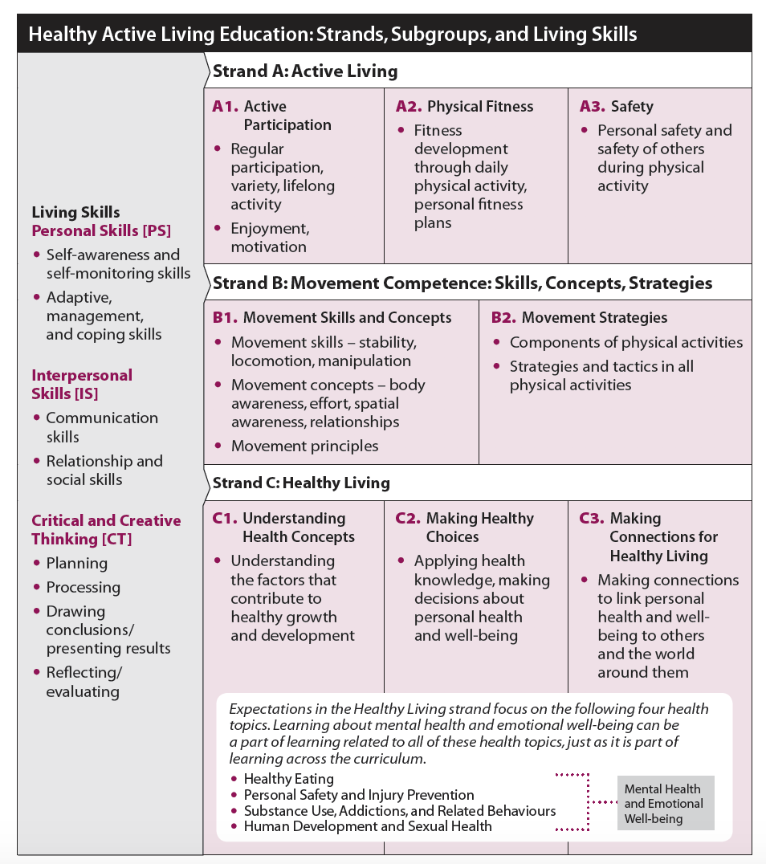
整理自甄曉蘭教授工作坊PPT
02 什麼是課程地圖？
別人怎麼做課程地圖？
加拿大安大略省：9-12年級體育課程的圖像

Slide 11
整理自甄曉蘭教授工作坊PPT
03 哪些人需要課程地圖？
課程地圖的使用者及其特定需求(Harden, 2011, p.131)
使用者 | 對地圖的特定需求 | 可能會問的問題範例
教師 | 容易獲得使用簡便 能就個人教學意見相關部分，具備增修擴充地圖的能力 能就自己負責的部分綜觀課程的相關細節 | 如何讓我的教學單元符合課程？ 上這個單元前學生已經學過什麼？ 負責教學的單元結束時，學生應該學到什麼？ 課程如何呈現我教的科目或專業學科？

Slide 12
整理自甄曉蘭教授工作坊PPT
03 哪些人需要課程地圖？
課程地圖的使用者及其特定需求(Harden, 2011, p.131)
使用者 | 對地圖的特定需求 | 可能會問的問題範例
學生 | 整合了學習指南 學習工具，如前導組織 自我評量 | 某一特定學習經驗將如何幫助我？ 某一門課對我的期待是什麼？ 如果我有問題可在哪兒獲得協助？
命題 人員 | 清楚列出評量要求的學習結果 檔案評量的基礎 具安全性且設定使用權限 | 如何確認評量反映了課程？ 本評量如何連結到其他的學生學習評量？

Slide 13
整理自甄曉蘭教授工作坊PPT
03 哪些人需要課程地圖？
課程地圖的使用者及其特定需求(Harden, 2011, p.131)
使用者 | 對地圖的特定需求 | 可能會問的問題範例
行政 人員 | 管理工具 教學活動資料 保密性 | 某一部門對課程的貢獻是什麼？ 誰負責這門課的這個部分？
評鑑 單位 | 所提供的資訊達到所要求的細節與重點 | 課程是否符合要求？

Slide 14
整理自甄曉蘭教授工作坊PPT
課程地圖的使用時機
編修課程發展總體計畫
作為研發課程時的參考依據
檢視課程架構與脈絡
跨領域共備時進行概念分析
選課時課程諮詢之參考
檢核學習歷程檔案之參考資料
04
課程地圖該何時使用？

Slide 15
整理自甄曉蘭教授工作坊PPT
05 課程地圖行事曆應用於何處？
運用課程地圖強化教學 (Hayes-Jacobs, 2004: p. 28)
找出並填補課程中缺漏的重要概念(學習內容)與技能(學習表現
找出並刪修課程中的重複(但未加深加廣的)內容與技能
尋找課程統整(同學科、跨學科)的契機
確認與課綱標準之切合(與議題之融入)
將課程隨時更新以符合時代需求
Hayes-Jacobs, H. (Ed.). (2004). Getting results with curriculum mapping. Alexandria, VA: ASCD.

Slide 16
06 該如何發展課程地圖行事曆呢？
制定行事曆式的課程計畫
標示出學習的內容(概念與能力)的時間進程，建構 出具有系統性、層次性、完整性的學習進程
依據重要概念、主題或內容，檢核重要問題
依據成果與學習表現確立評量方式
課程地圖發展步驟
蒐集、彙整意見
描述學習過程與技能
審閱檢視
同年級、同科、跨年級、跨科審閱檢視與討論
解讀領綱/教材 萃取重要概念、能力，研擬重要問題
修正定型
立即修正、待研究發展而修訂、建立檢視循環週期

Slide 17
我們應該如何繪製一個，讓人可以清楚了解我國高中體育科課程的目的、內容、發展方向的課程地圖呢？

Slide 18
選擇一個項目，參考課本，畫出你想像中的素養導向體育課程圖
課程地圖與課程行事曆的發展
整理自甄曉蘭教授工作坊PPT
由體育課程地圖到素養導向校本行事曆研發
核心價值？
課綱內容？
重要的概念？
學生要學會什麼知識概念？
學生要學會什麼技能？
技能與知識的進程與關係？

Slide 19
排球
排球
快攻
接發球
快攻攔網
虛攻球
發球
扣球
救球
Ａ.B.C.D式快攻
吊小球
判斷跑動方向時間起跳位置

Slide 20
06 該如何發展課程地圖行事曆呢？
訂定校本行事曆學科課程地圖的步驟
第一步:盤整教學進度重新檢視學科知識/概念與能力
第二步:教學單元必學知識概念與能力（學習重點）
第三步:研擬單元的重要／核心問題
第四步:評量、學習內容

Slide 21
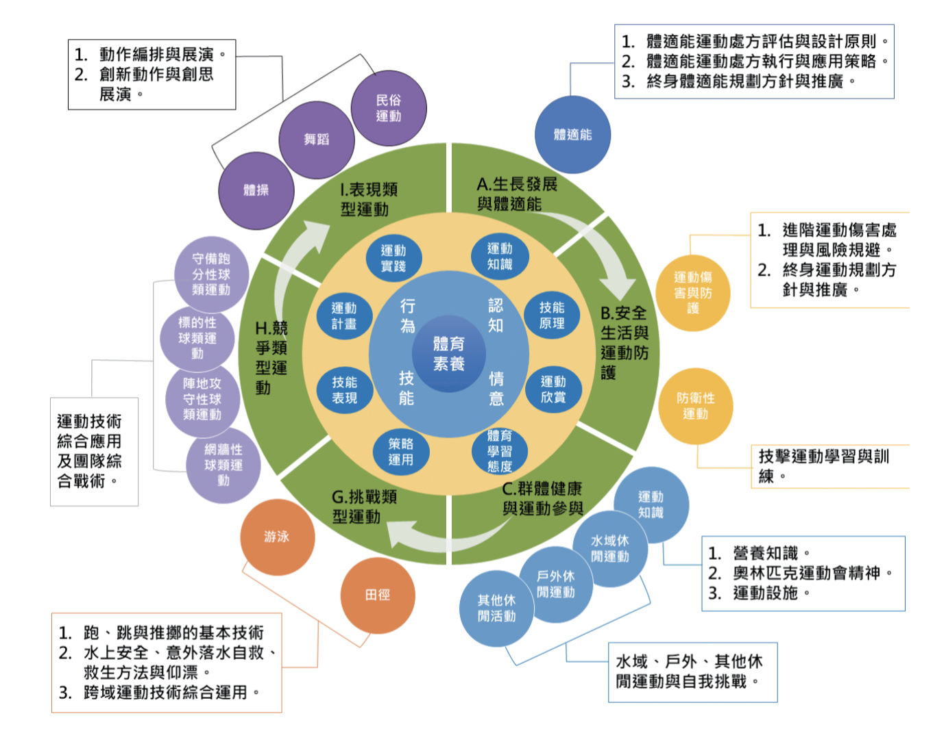

Slide 22
課程地圖與課程行事曆介紹
普通高中體育科課程地圖
體育學科核心學習
終身學習者
學習表現
體操
體適能
學生需要習得的能力表現：
民俗文化
共
好
自
發
認知：「運動知識」、「技能原理」
情意：「體育學習態度」、「運動欣賞」
技能：「技能表現」、「策略運用」
行為：「運動計畫」、「運動實踐」。
舞蹈
運動欣賞
運動知識
I. 表現類型運動
A.生長發展與體適能
情意態度
知識理解
運動傷害與防護
網牆性運動
體育學習態度
情意
認知
B.安全生活與運動防護
H.競爭類型運動
動作能力
技能原理
運動實踐
防衛性運動
陣地攻守性運動
環境互動
技能表現
技能
策略運用
行為
運動計畫
運動知識
標的性運動
終身體育
素養
其他休閒運動
守備跑分性運動
G.挑戰類型運動
C.群體健康與運動參與
戶外休閒運動
互
動
體育學科在同一個學習階段教材之間並無特定的順序性與進程 。
水域休閒運動
田徑
游泳
22
核心素養

Slide 23
課程地圖與課程行事曆介紹
普通高中體育科課程地圖
體育學科核心學習
終身學習者
學習表現
情感表達與美感展現
動作技巧與創意
民俗文化
體操
體適能
學生需要習得的能力表現：
民俗文化
自
發
共
好
認知：「運動知識」、「技能原理」
情意：「體育學習態度」、「運動欣賞」
技能：「技能表現」、「策略運用」
行為：「運動計畫」、「運動實踐」。
舞蹈
運動欣賞
運動知識
I. 表現類型運動
A.生長發展與體適能
攻守對抗關係，透過自己或與他人合作的方式，進行競爭。
情意態度
知識理解
運動傷害與防護
網牆性運動
體育學習態度
情意
認知
B.安全生活與運動防護
H.競爭類型運動
動作能力
技能原理
運動實踐
防衛性運動
陣地攻守性運動
環境互動
技能表現
技能
策略運用
行為
運動計畫
運動知識
標的性運動
終身體育
素養
其他休閒運動
守備跑分性運動
G.挑戰類型運動
C.群體健康與運動參與
戶外休閒運動
互
動
體育學科在同一個學習階段教材之間並無特定的順序性與進程 。
水域休閒運動
田徑
學習內容
游泳
時間與距離的自我挑戰
23
以目的取向歸類，而非術科項目分類
核心素養

Slide 24
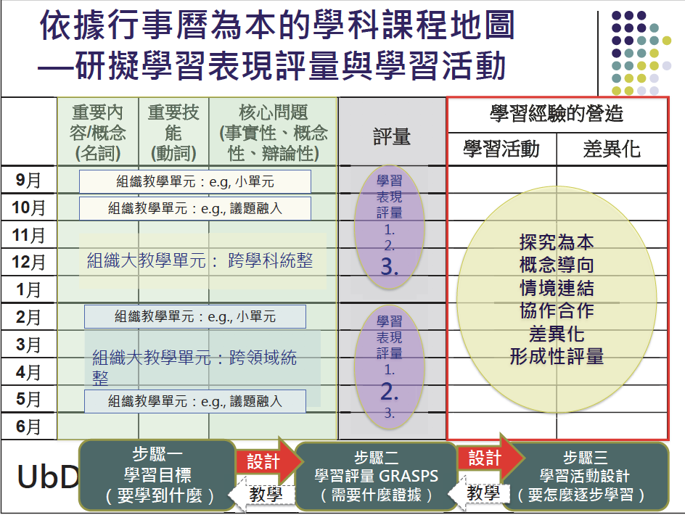
甄曉蘭教授工作坊PPT
課程地圖與課程行事曆的發展
由體育課程地圖到素養導向校本行事曆研發
依據行事曆為本的學科課程地圖
：重新盤整各校的體育課程，朝向素養導向

Slide 25
整理自甄曉蘭教授工作坊PPT
課程地圖與課程行事曆的發展
由體育課程地圖到素養導向校本行事曆研發
一、重新檢視學科知識/概念與能力
概念是
廣泛的
抽象的
具有組織性的
跨時空和地域
跨文化
簡明（一個單詞或一個短語就可以表達）
表達各種具體案例的共同特性
為什麼要萃取重要概念？
幫助學生的學習能對內容與技能產生深度的理解
協助教師的教學對焦於幫助學習習得深度的理解

Slide 26
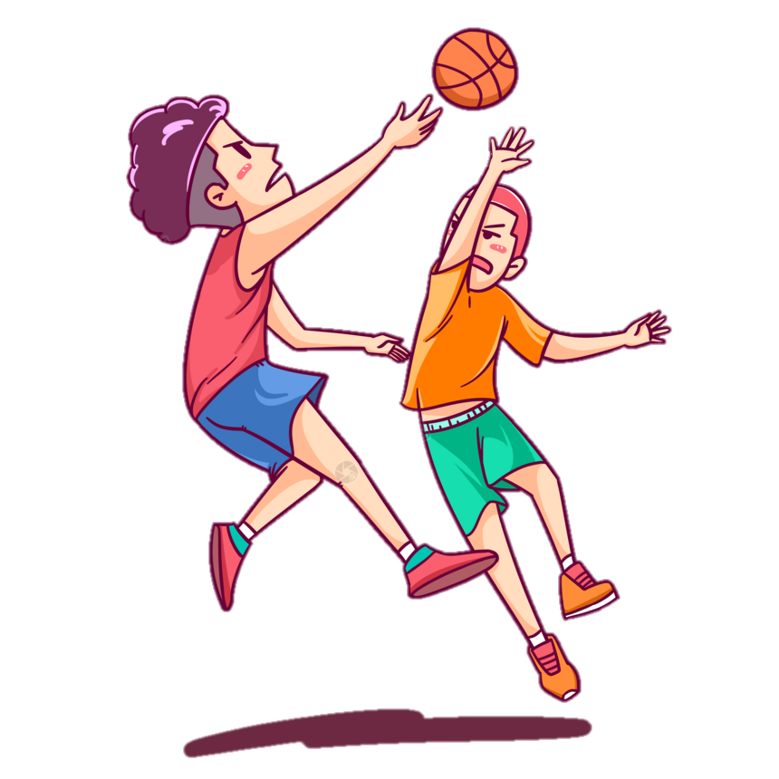
學科中心共同研發
示例（僅供參考）：
陣地攻守運動模組「籃球」
進攻概念
個人進攻
防守概念
團體合作進攻
擋拆Pick and Roll
三人小組推進
2-3區域聯防
盯人防守
人盯人
防守固定區域人和球
不離開自己防守區域
一對一
過人切入crossover
學習內容：Hb-V-1
陣地攻守性球類運動技術綜合應用及團隊綜合戰術
高一教材內容
高二教材內容
高二教材內容
核心問題
事實性：籃球進攻有哪些？
概念性：面對進攻者時，如何選擇區域防守或盯人防守？
辯論性：籃球場上的戰術設計只是為了要贏球的目的嗎？
高一教材內容

Slide 27
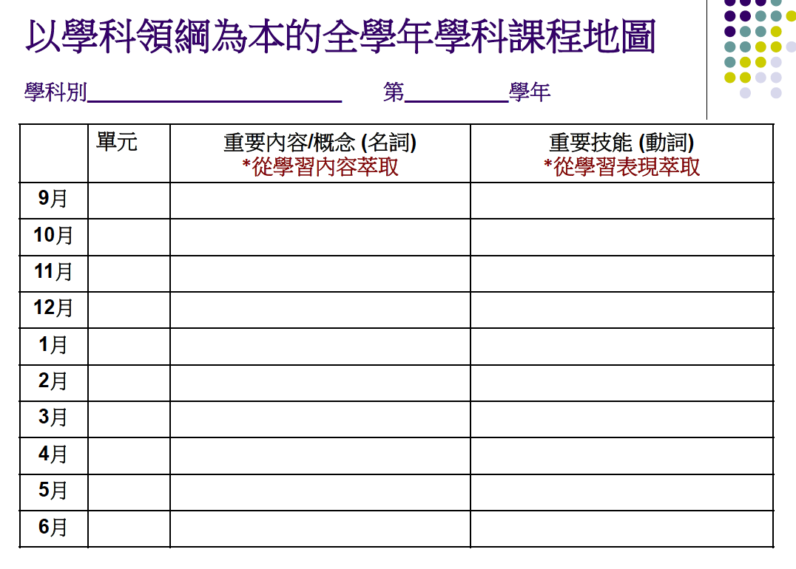
課程地圖與課程行事曆的發展
整理自甄曉蘭教授工作坊PPT
由體育課程地圖到素養導向校本行事曆研發
讓我們審視一下學校的教學進度表吧
二、教學單元必學知識概念與能力

Slide 28
課程地圖與課程行事曆的發展
整理自甄曉蘭教授工作坊PPT
由體育課程地圖到素養導向校本行事曆研發
核心問題在課程教學中的定位與價值
三、研擬單元的重要／核心問題
核心問題
對焦於課程呈現的重要概念
鼓勵批判思考與創新思維
鼓勵分析、綜合、評價與反思
需要運用先備知識、新資訊及經驗
建議探究的方向與重點
延展課程學習內容
建立學習意義，搭鷹架

Slide 29
課程地圖與課程行事曆的發展
整理自甄曉蘭教授工作坊PPT
由體育課程地圖到素養導向校本行事曆研發
三、研擬單元的重要／核心問題
事實性問題
概念性問題
辯論性問題
建立知識基礎。
挑戰、引導思考建立理解與遷移性。
激發討論與不同觀點。
教學提問的功能與目的
不一定每一個單元都要有！

Slide 30
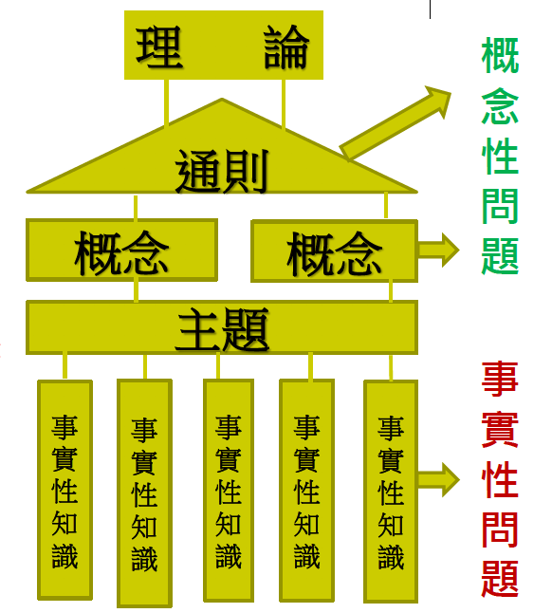
課程地圖與課程行事曆的發展
整理自甄曉蘭教授工作坊PPT
由體育課程地圖到素養導向校本行事曆研發
三、研擬單元的重要／核心問題
連結低階思考與高階思考
運用事實性與概念性問題
將學生的思考導向需要習得的通則，讓學習聚焦
運用辯論性問題來使學生練習採取立場並提出佐證

Slide 31
課程地圖與課程行事曆的發展
甄曉蘭教授工作坊PPT
由體育課程地圖到素養導向校本行事曆研發
三、研擬單元的重要／核心問題
如何分辨問題類型（事實/概念/辯論）
怎樣是正確的排球動作？排球規則為何？
沙灘排球與室內排球規則有何不同？
球員不遵守規則對運動比賽的影響為何？
沙灘排球是否比室內排球難度高？說明理由？
女子運動在何時獲得如男子運動一樣的受尊重？
為何某種運動在某些國家盛行，但其他國家則不然？
增進體適能有哪些方法？
我如何知道哪種運動最適合我？
健康的人生是使人生更好的解決方案嗎？

Slide 32
課程地圖與課程行事曆的發展
甄曉蘭教授工作坊PPT
由體育課程地圖到素養導向校本行事曆研發
三、研擬單元的重要／核心問題
如何分辨問題類型（事實/概念/辯論）
怎樣是正確的排球動作？排球規則為何？(事)
沙灘排球與室內排球規則有何不同？ (事)
球員不遵守規則對運動比賽的影響為何？ (概)
沙灘排球是否比室內排球難度高？說明理由？ (辯)
女子運動在何時獲得如男子運動一樣的受尊重？ (事)
為何某種運動在某些國家盛行，但其他國家則不然？ (辯)
增進體適能有哪些方法？ (事)
我如何知道哪種運動最適合我？ (概)
健康的人生是使人生更好的解決方案嗎？ (辯)

Slide 33
課程地圖與課程行事曆的發展
甄曉蘭教授工作坊PPT
由體育課程地圖到素養導向校本行事曆研發
如何寫出好的概念性問題？
概念性問題應該要問概念之間的關係
好問題會藉清楚的例證讓學生自己思考獲得答案
例如（空白處應填入概念而非事實或主題）：
＿＿＿＿＿和＿＿＿＿之間的關係為何？
＿＿＿＿如何影響＿＿＿＿＿＿＿？
＿＿＿＿和＿＿＿對＿＿＿有何影響？
＿＿＿＿和＿＿＿＿如何交互影響？
Notes:
時間和空間之間的關係為何
時間差如何影響排球空間上的站位與變化
時間和空間對排球的發球有什麼影響？
時間差和空間如何交互影響？

Slide 34
課程地圖與課程行事曆的發展
甄曉蘭教授工作坊PPT
由體育課程地圖到素養導向校本行事曆研發
學科課程行事曆地圖架構
週次 | 模組 | 單元 | 重要內容\概念（名詞） 學習內容萃取 | 重要技能（動詞） 學習表現萃取 | 核心問題 （事實性、概念性、辯論性） | 評量 | 學習活動

Slide 35
課程地圖與課程行事曆的發展
體育學科課程行事曆發展策略
課程內容主要培養學生預備健康生活與終身運動知識、能力和態度的健全國民 。
培養專業實務技能
陶冶職業道德
增進人文與科技素養
創造思考及適應社會變遷能力
提升務實致用之就業力。
安全教育與傷害防護
健康與休閒生活
運動與健康
選修三大模組課程，提供學生多元適應發展。依據各校不同的發展特色與學校願景有著不同的內容。
普通高中學校
技職型學校
單科型學校
普高「加深加廣」
以符應總綱的原則與素養發展的前提下，以總綱既有之素養導向，融入適合學生專業運動發展應有之核心素養。
體育12學分
體育12學分
4~6學分
6學分

Slide 36
課程地圖與課程行事曆的發展
體育素養導向校本行事曆的延伸與深化（加深加廣/跨領域研發）
安全教育與傷害防護
因應學生個性與需求提供多元與差異化的課程及選修空間讓學生適性發展。
運動與休閒生活
運動與健康
課程規劃依據各校不同的發展特色與學校願景有著不同的內容。

Slide 37
課程地圖與課程行事曆的發展
體育素養導向校本行事曆的延伸與深化（加深加廣/跨領域研發）
加深加廣課程為6學分，其模組為安全教育與傷害防護、運動與健康、健康與休閒生活選修三大模組課程 —健康與休閒活動之保健運動為例。
依據各校所開設的授課年段進行十八週的課程設計。
時間 | 單元 | 重要內容\概念（名詞） | 重要技能（動詞） | 核心問題（事實性、概念性、辯論性） | 評量 | 學習活動
第一週 | J健康與運動休閒c健綱與休閒生活－保健運動 | 保健運動專業知能、建立自我與身體的認識 | 能理解保健運動相關基礎理論。 能說出體適能與保健運動的關係。 能認識保健運動指導員國際與國內證照。 | 事實性：能說出保健運動指導員國際與國內證照。 概念性：對於體適能與保健運動指導員的關係。 辯論性：透過體適能檢測是否能得出是擁有好的體適能嗎？

Slide 38
校本體育課程行事曆的延展與深化（以臺北市景美女中為例）
高二上學期
部定必修體育課（2學分）
多元選修Ａ（健體領域）
運動與健康促進
（運動與健康模組課程）
多元選修Ｂ（跨領域）
愛玩課＿戶外探索趴趴走
（運動與休閒生活模組課程）
加深加廣選修
運動醫學與健康照護
（安全教育與傷害防護模組課程）
高三上學期
部定必修體育課（2學分）
多元選修Ｃ（健體領域）
愛玩課＿運動與休閒生活
（運動與休閒生活模組課程）
高一下學期
部定必修體育課（2學分）
微課程（跨領域）
愛玩課 有感探索環境共生
（SDGs議題融入）
高三上學期
高二上學期
部定必修體育課（2學分）
多元選修Ｃ（健體領域）
愛玩課＿運動與休閒生活
（運動與休閒生活模組課程）
部定必修體育課（2學分）
多元選修Ａ（健體領域）
運動與健康促進
（運動與健康模組課程）
多元選修Ｂ（跨領域）
愛玩課＿戶外探索趴趴走
（運動與休閒生活模組課程）
加深加廣選修
運動醫學與健康照護
（安全教育與傷害防護模組課程）
高一下學期
部定必修體育課（2學分）
微課程（跨領域）
愛玩課 有感探索環境共生
（SDGs議題融入）

Slide 39
課程設計校準
提供對於課程目標評量與教學的校準
課程地圖與課程行事曆的發展
領綱宣講
讓領綱宣講更有效益
體育學科課程行事曆應用之反思與建議
教師自我省思
教師持續不斷地做好準備，並且主動參與，針對內容、技能和評量等項目進行修改和更新。
體育科課程地圖不會是定案，會持續檢視與發展……
學生學習更有意義
讓學生更清楚學習的旅程
形塑各校特色
呼應學校發展願景建構各校特色課程
Notes:
延續反思與建議 我們知道課程地圖不會只是個定案，他仍會持續檢視發展滾動修正向前走，並且在發展過程中進行課程設計之校準，此外夠過領綱宣講能以更具體有效益的方式帶領現場教師進行課程規劃，之中亦能發現教師在滾動修正的課程規劃下，不段地進行自我省思同時意識到學生是否處於有意義的學習情境下展開學習之旅，藉此課程地圖行事曆規劃之機會重新形塑各校校本特色發展各校願景。
因此我們又該怎麼做呢？
教學現場覺察 提升環境觀察的敏銳度
從場域中學習 探索場域內部授課題材
場域知識轉譯 連結學校課程發展願景
課程統整概念 身體素養實踐終身運動

Slide 40
因此我們又該怎麼做
教學現場覺察 提升環境觀察的敏銳度
從場域中學習 探索場域內部授課題材
場域知識轉譯 連結學校課程發展願景
課程統整概念 身體素養實踐終身運動

Slide 41
透過課程地圖，重新反思課程設計
共備校本體育課程地圖行事曆
成就有意義的學習 幫助學生成為終身學習者
Notes:
Illustrated by freepik

